Slide 1
О порядке досудебного (внесудебного) обжалования решений Сибирского управления Ростехнадзора, действий (бездействия) его должностных лиц, при осуществлении государственного контроля (надзора)»

Slide 2
Досудебное обжалование
Могут быть обжалованы в досудебном порядке:
1) решения о проведении контрольных (надзорных) мероприятий;
2) акты контрольных (надзорных) мероприятий, предписания об устранении выявленных нарушений;
3) действия (бездействия) должностных лиц контрольного (надзорного) органа в рамках контрольных (надзорных) мероприятий.

Slide 3
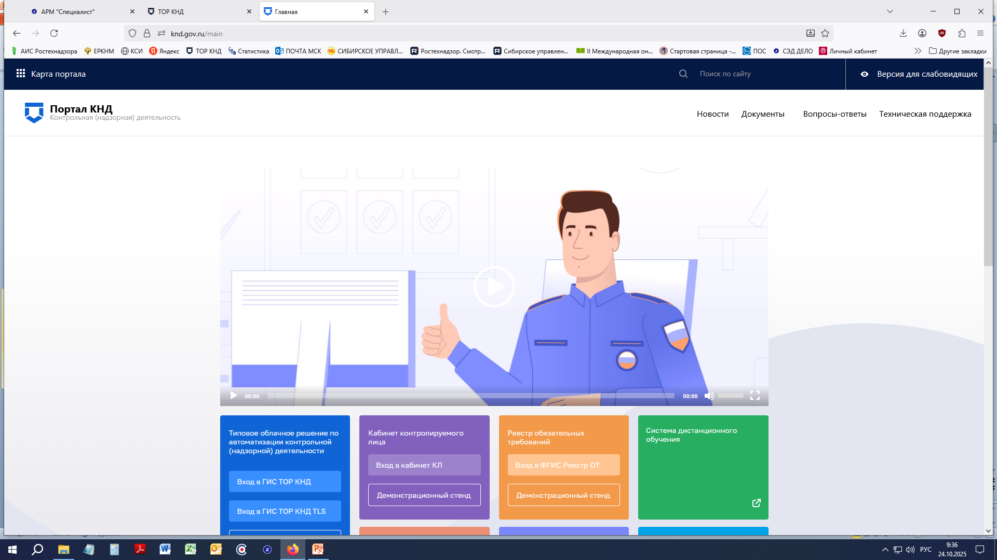
Досудебное обжалование

Slide 4
Досудебное обжалование
федеральный государственный надзор в области промышленной безопасности;
федеральный государственный энергетический надзор;
федеральный государственный надзор в области безопасности гидротехнических сооружений;
федеральный государственный горный надзор;
федеральный государственный строительный надзор.

Slide 5
Досудебное обжалование
Предмет обжалования
Срок подачи жалобы
решения о проведении контрольных (надзорных) мероприятий;
действия (бездействия) должностных лиц контрольного (надзорного) органа в рамках контрольных (надзорных) мероприятий
акты контрольных (надзорных) мероприятий, предписания об устранении выявленных нарушений
30 дней календарных дней со дня, когда контролируемое лицо узнало или должно было узнать о нарушении своих прав
10 рабочих дней с момента получения контролируемым лицом предписания

Slide 6
Досудебное обжалование
В случае пропуска по уважительной причине срока подачи жалобы этот срок по ходатайству лица, подающего жалобу, может быть восстановлен уполномоченным органом

Slide 7
Досудебное обжалование
Жалоба может содержать ходатайство о приостановлении исполнения обжалуемого решения контрольного (надзорного) органа

Slide 8
Досудебное обжалование
При наличии ходатайство о приостановлении исполнения обжалуемого решения контрольного (надзорного) органа.
В срок не позднее двух рабочих дней со дня регистрации жалобы принимается решение:
1) о приостановлении исполнения обжалуемого решения контрольного (надзорного) органа;
2) об отказе в приостановлении исполнения обжалуемого решения контрольного (надзорного) органа.

Slide 9
Досудебное обжалование
Жалоба должна содержать:
1) наименование контрольного (надзорного) органа, фамилию, имя, отчество (при наличии) должностного лица, решение и (или) действие (бездействие) которых обжалуются;
2) наименование организации-заявителя, сведения о месте нахождения этой организации, либо реквизиты доверенности и фамилию, имя, отчество (при наличии) лица, подающего жалобу по доверенности, желаемый способ осуществления взаимодействия на время рассмотрения жалобы и желаемый способ получения решения по ней;
3) сведения об обжалуемых решении контрольного (надзорного) органа и (или) действии (бездействии) его должностного лица, которые привели или могут привести к нарушению прав контролируемого лица, подавшего жалобу;

Slide 10
Досудебное обжалование
4) основания и доводы, на основании которых заявитель не согласен с решением контрольного (надзорного) органа и (или) действием (бездействием) должностного лица. Заявителем могут быть представлены документы (при наличии), подтверждающие его доводы, либо их копии;
5) требования лица, подавшего жалобу;
6) учетный номер контрольного (надзорного) мероприятия в едином реестре контрольных (надзорных) мероприятий, в отношении которого подается жалоба, если Правительством Российской Федерации не установлено иное.

Slide 11
Досудебное обжалование
Решение об отказе в рассмотрении жалобы в течение пяти рабочих дней со дня получения жалобы, если:
1) жалоба подана после истечения сроков подачи жалобы и не содержит ходатайства о восстановлении пропущенного срока на подачу жалобы;
2) в удовлетворении ходатайства о восстановлении пропущенного срока на подачу жалобы отказано;
3) до принятия решения по жалобе от контролируемого лица, ее подавшего, поступило заявление об отзыве жалобы;
4) имеется решение суда по вопросам, поставленным в жалобе;
5) ранее в уполномоченный орган была подана другая жалоба от того же контролируемого лица по тем же основаниям;

Slide 12
Досудебное обжалование
6) жалоба содержит нецензурные либо оскорбительные выражения, угрозы жизни, здоровью и имуществу должностных лиц контрольного (надзорного) органа, а также членов их семей;
7) ранее получен отказ в рассмотрении жалобы по тому же предмету, исключающий возможность повторного обращения данного контролируемого лица с жалобой, и не приводятся новые доводы или обстоятельства;
8) жалоба подана в ненадлежащий уполномоченный орган;
9) законодательством Российской Федерации предусмотрен только судебный порядок обжалования решений контрольного (надзорного) органа.

Slide 13
Досудебное обжалование
Жалоба подлежит рассмотрению уполномоченным на рассмотрение жалобы органом в течение двадцати рабочих дней со дня ее регистрации

Slide 14
Досудебное обжалование
Орган вправе запросить у контролируемого лица, подавшего жалобу, дополнительную информацию и документы, относящиеся к предмету жалобы. Контролируемое лицо вправе представить указанные информацию и документы в течение пяти рабочих дней с момента направления запроса.
Течение срока рассмотрения жалобы приостанавливается с момента направления запроса о представлении дополнительных информации и документов, относящихся к предмету жалобы, до момента получения их уполномоченным органом, но не более чем на пять рабочих дней с момента направления запроса.

Slide 15
Досудебное обжалование
Неполучение от контролируемого лица дополнительных информации и документов, относящихся к предмету жалобы, не является основанием для отказа в рассмотрении жалобы.

Slide 16
Досудебное обжалование
При рассмотрении жалобы обязанность доказывания законности и обоснованности принятого решения и (или) совершенного действия (бездействия) возлагается на контрольный (надзорный) орган, решение и (или) действие (бездействие) должностного лица которого обжалуются

Slide 17
Досудебное обжалование
По итогам рассмотрения жалобы уполномоченный на рассмотрение жалобы орган принимает одно из следующих решений:
1) оставляет жалобу без удовлетворения;
2) отменяет решение контрольного (надзорного) органа полностью или частично;
3) отменяет решение контрольного (надзорного) органа полностью и принимает новое решение;
4) признает действия (бездействие) должностных лиц контрольных (надзорных) органов незаконными и выносит решение по существу, в том числе об осуществлении при необходимости определенных действий.

Slide 18
Досудебное обжалование
Контролируемое лицо вправе направить ходатайство (заявление) о продлении срока исполнения предписания в контрольный (надзорный) орган.

Slide 19
Досудебное обжалование
Ходатайство (заявление) о дополнительном продлении срока исполнения предписания рассматривается в течение 5 рабочих дней со дня его регистрации

Slide 20
Досудебное обжалование
Требования к содержанию ходатайства и способа его подачи (в том числе подачи ходатайства о восстановления пропущенного срока для подачи), порядку рассмотрения и принимаемым решениям такие же, как и к жалобе

Slide 21
Досудебное обжалование
Спасибо за внимание!

